Slide 1
onTime

Slide 2
COncept
1 platform
Makkelijk kunnen doorgeven van vertragingen aan WG
Gestructureerde data bijhouden per WN
Praktisch / makkelijk

Slide 3
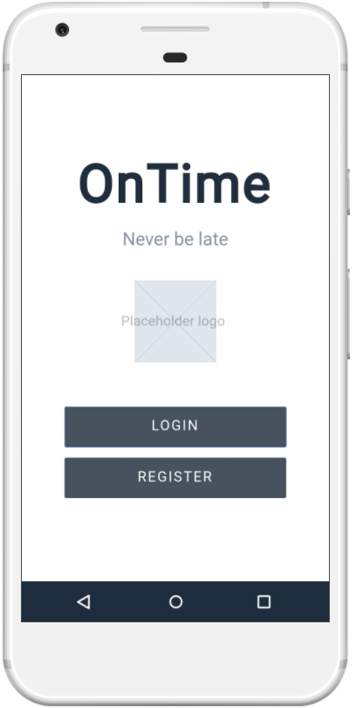
Mobiele app
Melden van vertraging:
Schatting
Reden
Locatie

Slide 4
Dashboard
List van alle werknemers
Elke werknemer is clickable
Overzicht van al zijn / haar gegevens

